Slide 1

6º Ano
3ª SÉRIE
LÍNGUA PORTUGUESA
MATEMÁTICA
3º BIMESTRE – 2025

Slide 2


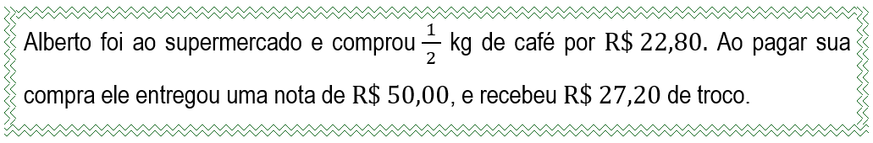
Imagine a seguinte situação:
Neste exemplo, é possível ver o uso de frações e números decimais. Através deste tipo de compra, usamos o conceito de fração decimal, o conceito de pesagem e o conceito de números decimais, em conjunto com o sistema monetário.

Slide 3
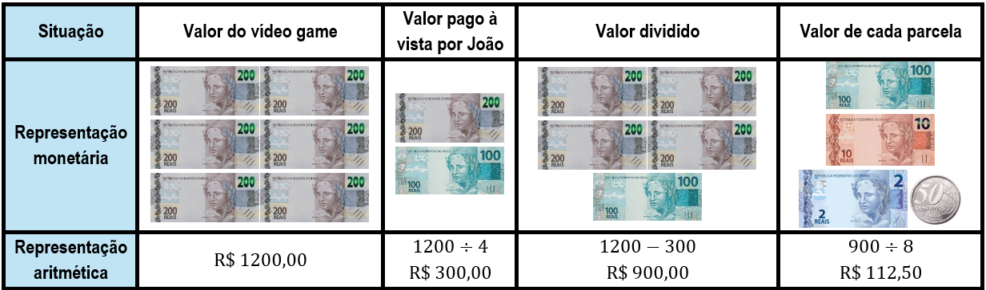
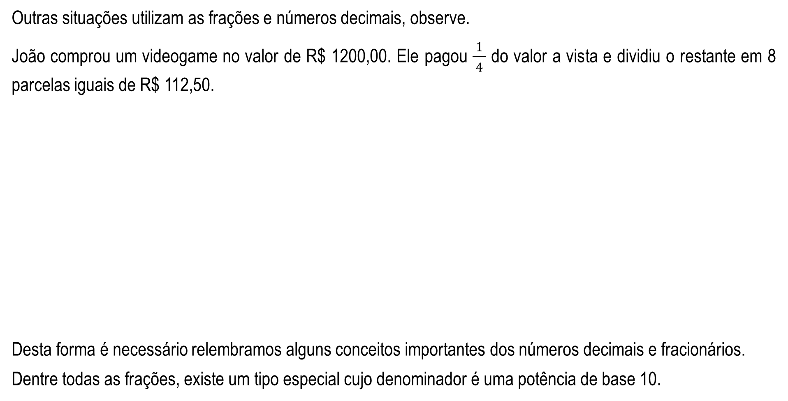
Outras situações utilizam as frações e números decimais, observe.
João comprou um videogame no valor de R$ 1200,00. Ele pagou $\frac{1}{ 4 }$ do valor a vista e dividiu o restante em 8 parcelas iguais de R$ 112,50.
Desta forma é necessário relembramos alguns conceitos importantes dos números decimais e fracionários.
Dentre todas as frações, existe um tipo especial cujo denominador é uma potência de base 10.

Slide 4
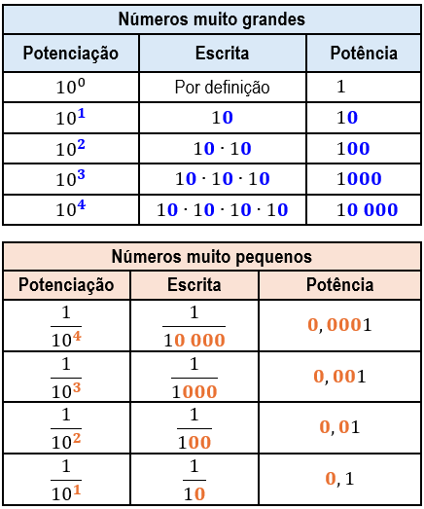

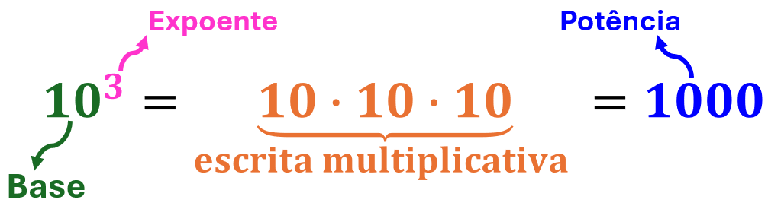
FRAÇÃO DECIMAL
A fração decimal é uma fração cujo denominador é uma potência de base 10.
Uma potência de base dez é um número cuja base é 10 elevada a um expoente inteiro.
Mas, o que são potências de base 10?

Slide 5
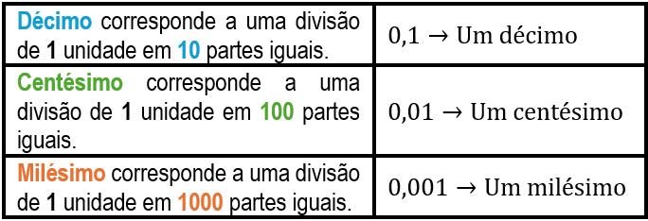
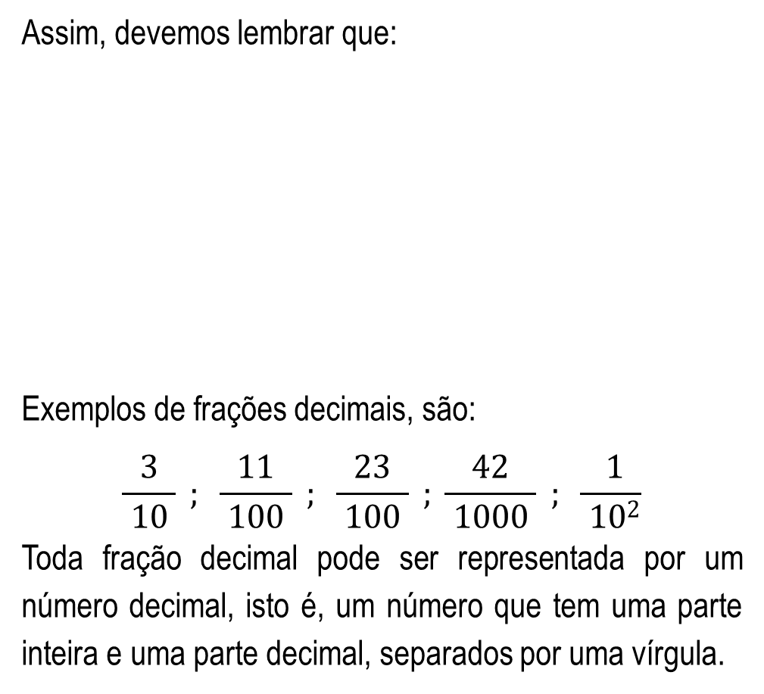
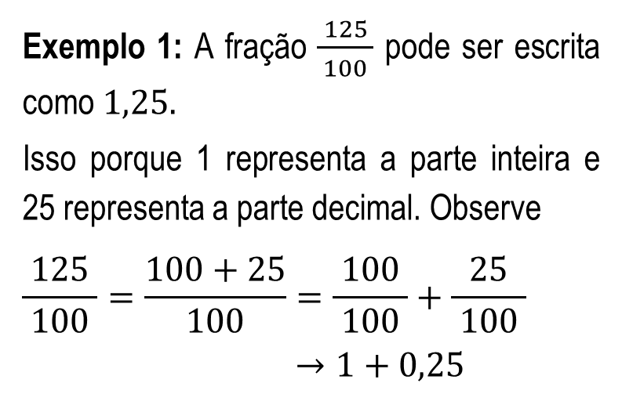
Assim, devemos lembrar que:
Exemplos de frações decimais, são:
$$\frac{3}{ 10 } ; \frac{11}{ 100 } ; \frac{23}{ 100 } ; \frac{42}{ 1000 } ; \frac{ 1}{ {10}^{2}}$$
Toda fração decimal pode ser representada por um número decimal, isto é, um número que tem uma parte inteira e uma parte decimal, separados por uma vírgula.
Exemplo 1: A fração $\frac{ 125 }{100}$ pode ser escrita como $1,25.$
Isso porque 1 representa a parte inteira e 25 representa a parte decimal. Observe
$$\frac{125}{ 100 }=\frac{100+25}{100}=\frac{100}{ 100 }+\frac{25}{ 100 }$$
$$→1+0,25$$

Slide 6

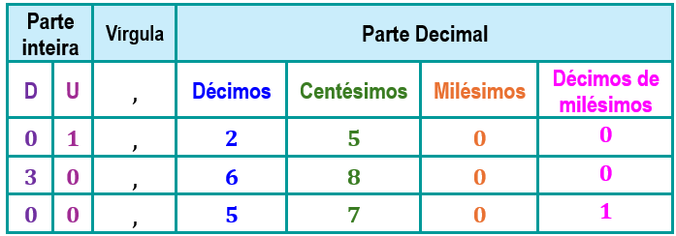
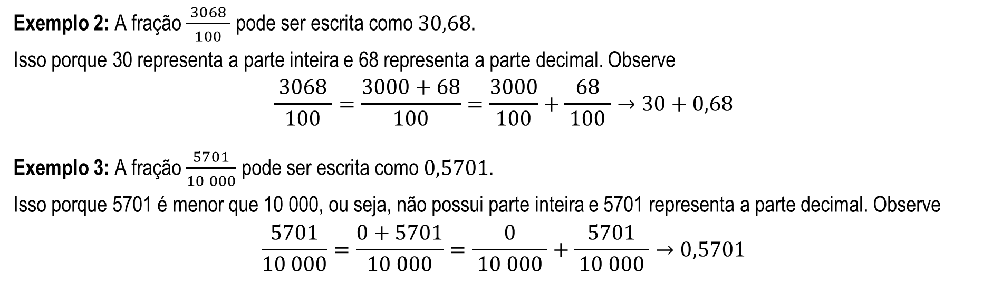
Exemplo 2: A fração $\frac{ 3068 }{100}$ pode ser escrita como $30,68.$
Isso porque 30 representa a parte inteira e 68 representa a parte decimal. Observe
$$\frac{ 3068 }{100}=\frac{3000+68}{100}=\frac{3000}{ 100 }+\frac{68}{ 100 }→30+0,68$$
Exemplo 3: A fração $\frac{5701}{10 000}$ pode ser escrita como $0,5701.$
Isso porque 5701 é menor que 10 000, ou seja, não possui parte inteira e 5701 representa a parte decimal. Observe
$$\frac{5701}{10 000}=\frac{0+5701}{10 000}=\frac{0}{ 10 000 }+\frac{5701}{ 10 000 }→0,5701$$
O valor posicional da parte decimal de um número
Observe a representação desses números com suas ordens:

Slide 7
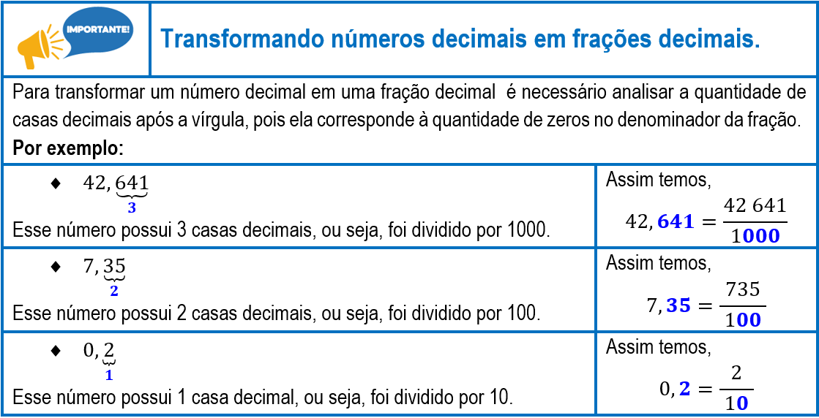

Slide 8
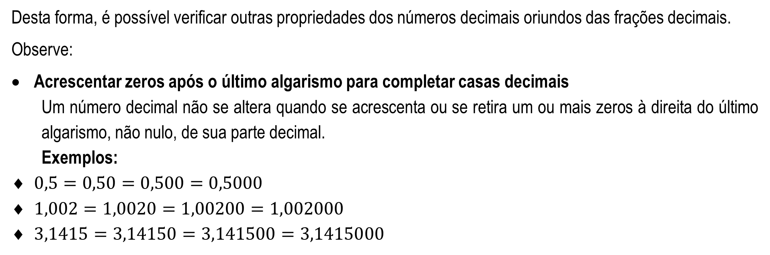
Desta forma, é possível verificar outras propriedades dos números decimais oriundos das frações decimais.
Observe:
Acrescentar zeros após o último algarismo para completar casas decimais
Um número decimal não se altera quando se acrescenta ou se retira um ou mais zeros à direita do último algarismo, não nulo, de sua parte decimal.
Exemplos:
$0,5=0,50=0,500=0,5000$
$1,002=1,0020=1,00200=1,002000$
$3,1415=3,14150=3,141500=3,1415000$

Slide 9

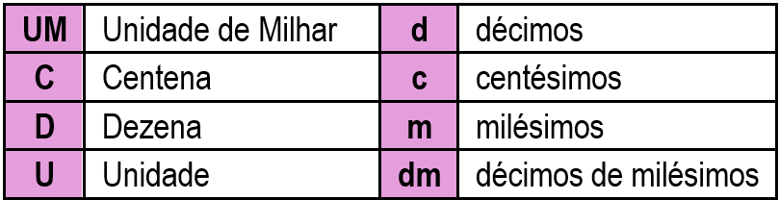
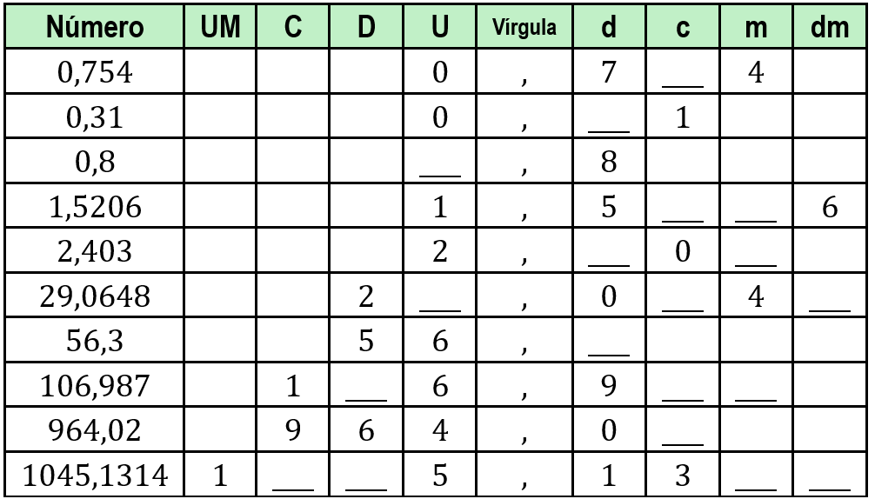
Caro(a) estudante, caso a legenda do quadro, na atividade 1, não seja habitual, utilize as abreviações para respondê-la.
1. Complete as lacunas do quadro, a seguir, com as ordens dos números indicados.

Slide 10
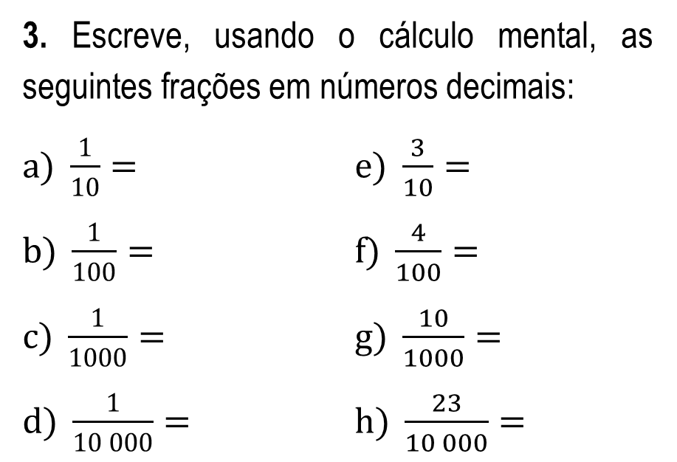
2. Escreva o número corresponde em casa caso a seguir.
a) Dois décimos: ___________
b) Trinta centésimos: ___________
c) Oitenta e cinco centésimos: ___________
d) Cento e quarenta e sete milésimos: ___________
e) Novecentos e quinze décimos de milésimos: ___________
f) Um inteiro e treze centésimos: ___________
g) Vinte e cinco inteiro e centro e doze milésimos: ___________
3. Escreve, usando o cálculo mental, as seguintes frações em números decimais:
$a) \frac{1}{10}=$ $e) \frac{3}{10}=$
$b) \frac{1}{100}=$ $f) \frac{4}{100}=$
$c) \frac{1}{1000}=$ $g) \frac{10}{1000}=$
$d) \frac{1}{10 000}=$ $h) \frac{23}{10 000}=$

Slide 11
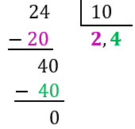
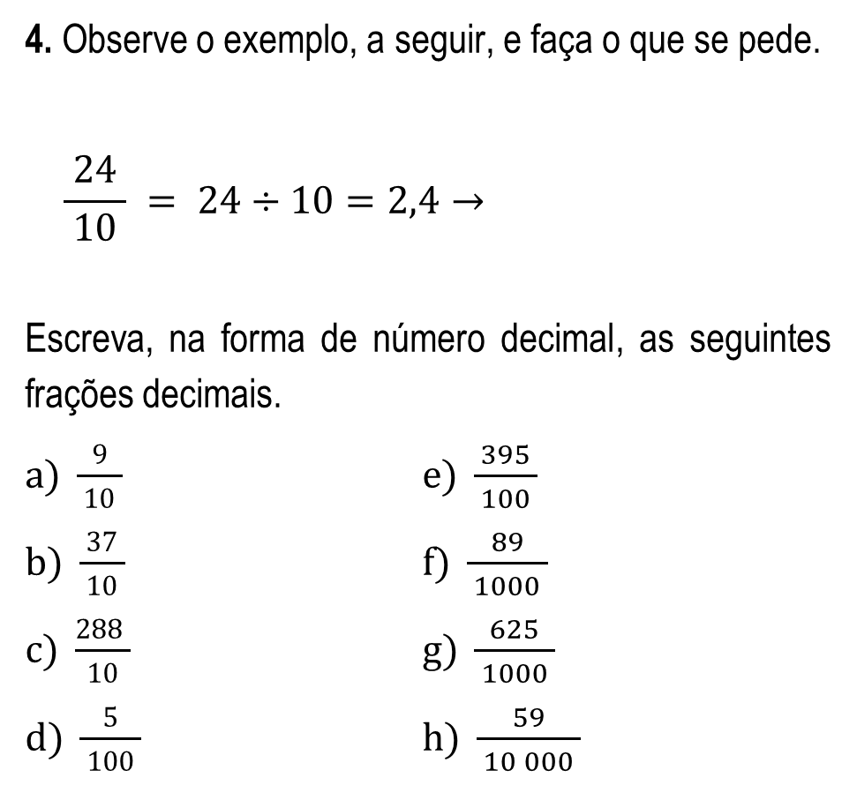
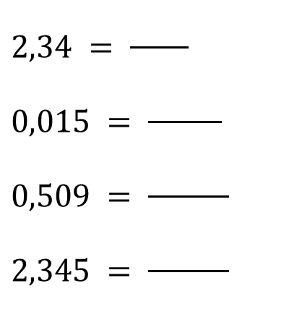
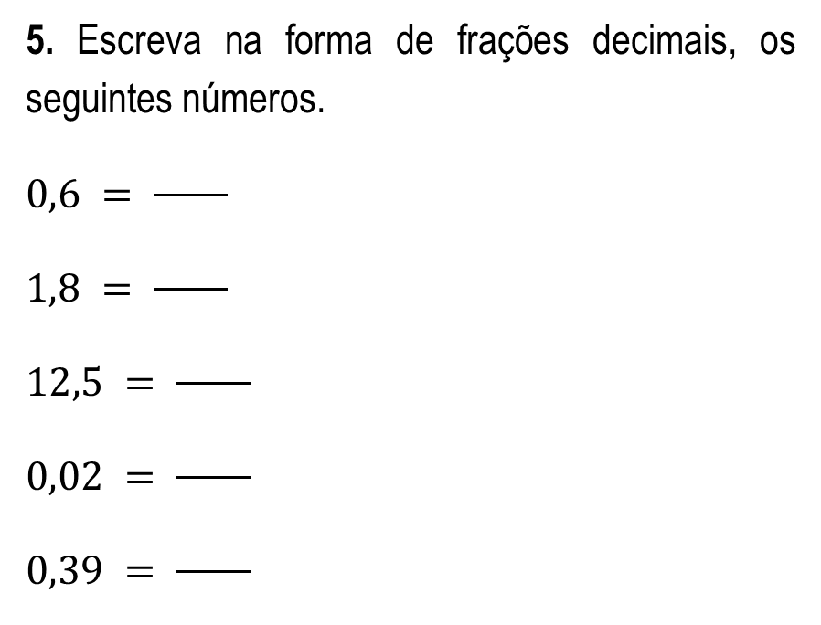
4. Observe o exemplo, a seguir, e faça o que se pede.
$$\frac{ 24 }{10} = 24÷10=2,4→$$
Escreva, na forma de número decimal, as seguintes frações decimais.
$a) \frac{9}{ 10 }$ $e) \frac{395}{ 100 }$
$b) \frac{37}{ 10 }$ $f) \frac{89}{ 1000 }$
$c) \frac{288 }{10}$ $g) \frac{625}{ 1000 }$
$d) \frac{5}{ 100 }$ $h) \frac{59}{ 10 000 }$
5. Escreva na forma de frações decimais, os seguintes números.
$$0,6 = \frac{1}{ }$$
$$1,8 = \frac{1}{ }$$
$$12,5 = \frac{1}{ }$$
$$0,02 = \frac{1 }{ }$$
$$0,39 = \frac{1}{ }$$
$$2,34 = \frac{1}{ }$$
$$0,015 = \frac{1}{ }$$
$$0,509 = \frac{1}{ }$$
$$2,345 = \frac{1}{ }$$

Slide 12
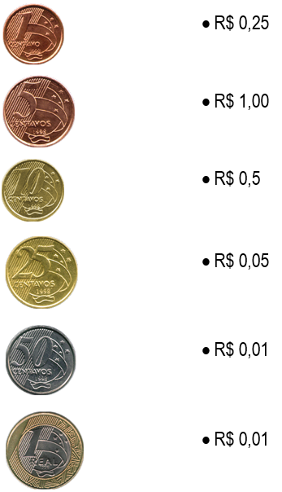
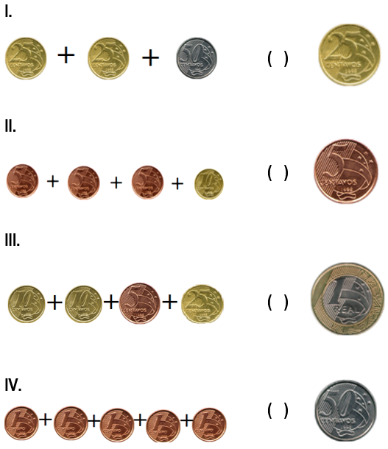
6. Nas figuras, a seguir, identifique os respectivos valores de cada moeda.
7. Faça as relações entre as somas dos valores das moedas, presentes na coluna da esquerda, com seus valores correspondentes na coluna da direita.

Slide 13
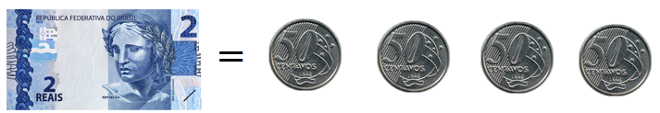
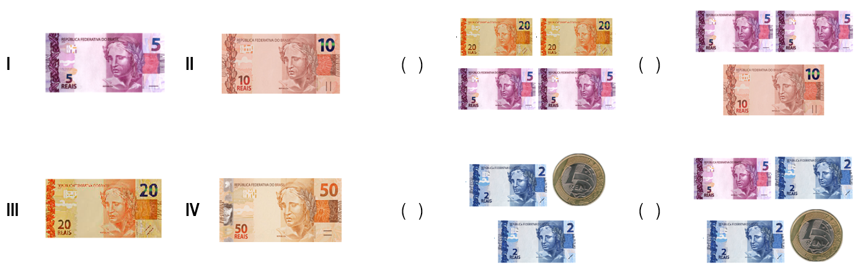
8. Observe a relação monetária:
Agora, relacione o valor monetário das notas listadas na coluna da esquerda, com seus respectivos valores na coluna da direita, como mostra o exemplo.

Slide 14
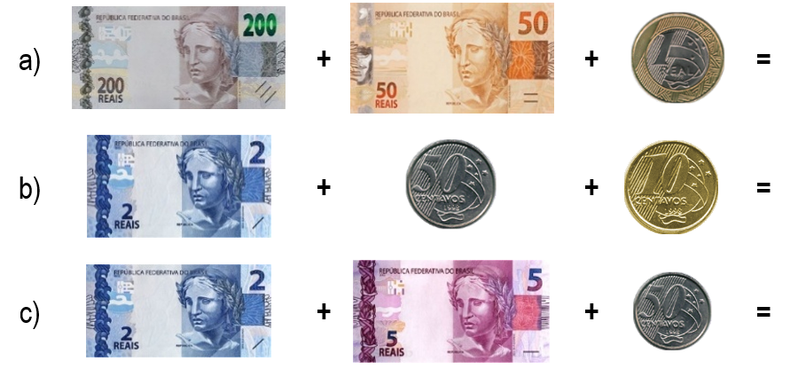
9. Escreva o resultado final da combinação dos valores abaixo:

Slide 15
10. Assinale a alternativa que corresponde a cada sentença a seguir.
a) Quatro moedas de um real equivalem a quantas moedas de cinquenta centavos?
( ) 6 ( ) 8 ( ) 10 ( )12
b) Vinte moedas de dez centavos correspondem a quantas moedas de um real?
( ) 2 ( ) 3 ( ) 4 ( )5
c) Seis moedas de cinquenta centavos equivalem a quantas moedas de vinte e cinco centavos?
( ) 6 ( ) 8 ( ) 10 ( )12
d) Doze moedas de cinco centavos podem ser trocadas por quantas moedas de dez centavos?
( ) 2 ( ) 4 ( ) 6 ( ) 8
e) Uma cédula de cem reais pode ser trocada por quantas notas de cinco reais?
( ) 5 ( ) 10 ( ) 15 ( ) 20
f) Duas cédulas de cinquenta reais correspondem a quantas notas de vinte reais?
( ) 5 ( ) 10 ( ) 15 ( ) 20
g) Uma cédula de duzentos reais equivale a quantas notas de cinquenta reais?
( ) 4 ( ) 8 ( ) 12 ( ) 14
h) Quinze notas de dois reais correspondem a quantas notas de dez reais?
( ) 2 ( ) 3 ( ) 4 ( ) 5

Slide 16
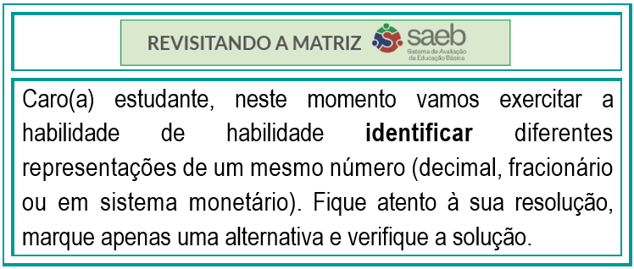
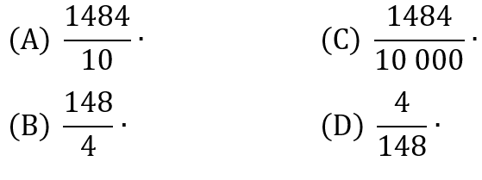
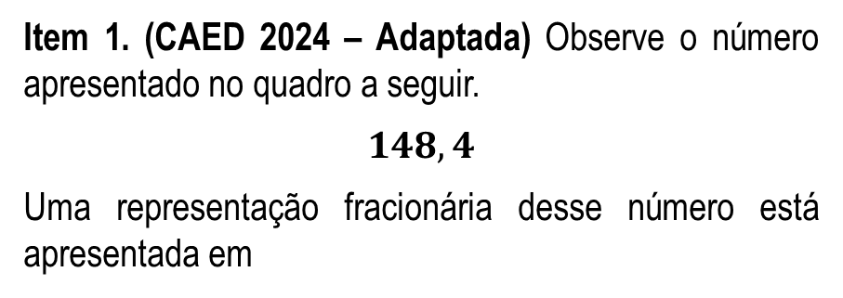
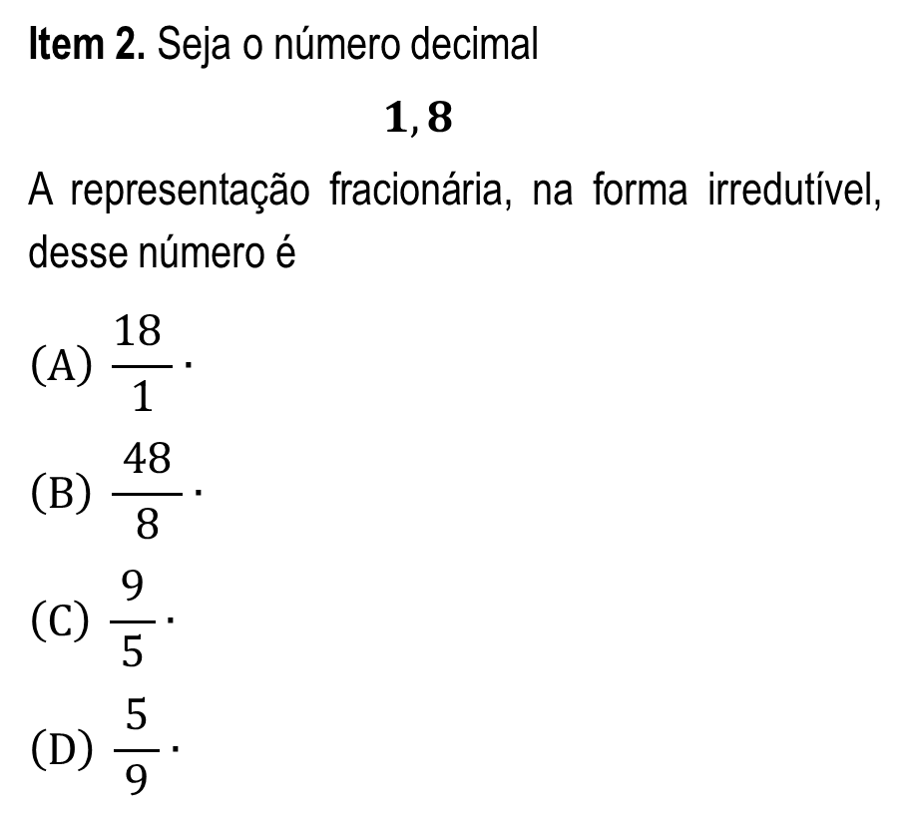
Item 2. Seja o número decimal
$$1,8$$
A representação fracionária, na forma irredutível, desse número é
$$\left(A\right) \frac{18 }{1}∙$$
$$\left(B\right) \frac{ 48 }{8}∙$$
$$\left(C\right) \frac{9}{ 5 }∙$$
$$\left(D\right) \frac{5}{ 9 }∙$$
Item 1. (CAED 2024 – Adaptada) Observe o número apresentado no quadro a seguir.
$$148,4$$
Uma representação fracionária desse número está apresentada em

Slide 17
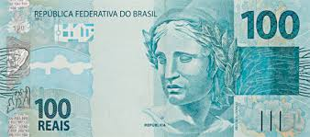
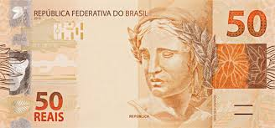

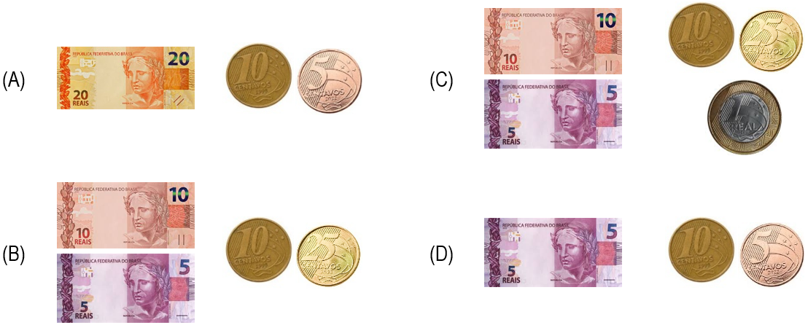
Item 3. Joaquim realizou suas compras no mercado totalizando R$ 154,65. Ele pagou com as seguintes notas.
Qual foi o troco recebido por Joaquim?

Slide 18

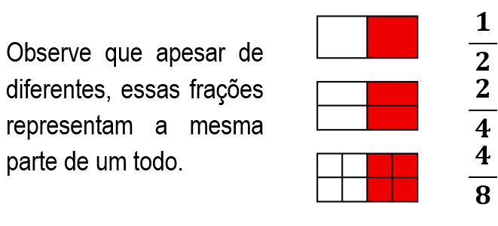
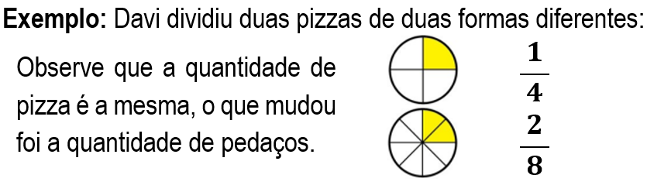
FRAÇÕES EQUIVALENTES E OS NÚMEROS DECIMAIS
A frações equivalentes são aquelas que, embora escritas de forma diferente, representam a mesma quantidade ou valor.

Slide 19
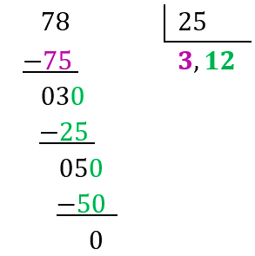
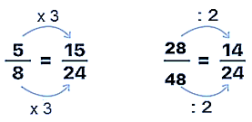
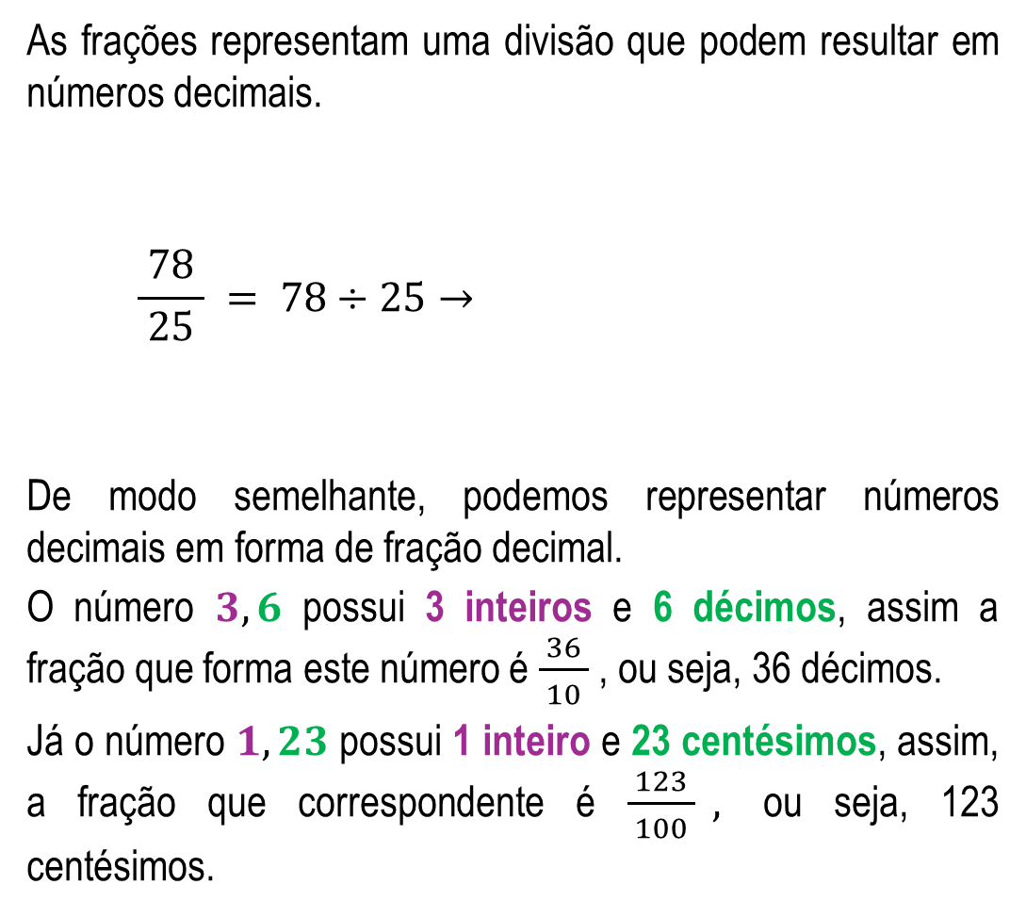
As frações representam uma divisão que podem resultar em números decimais.
$$\frac{ 78 }{25} = 78÷25→$$
De modo semelhante, podemos representar números decimais em forma de fração decimal.
O número $3,6$ possui 3 inteiros e 6 décimos, assim a fração que forma este número é $\frac{36}{ 10 }$ , ou seja, 36 décimos.
Já o número $1,23$ possui 1 inteiro e 23 centésimos, assim, a fração que correspondente é $\frac{123}{ 100 } ,$ ou seja, 123 centésimos.
Para encontrar uma fração equivalente devemos multiplicar ou dividir os numeradores e denominadores por algum número natural que seja diferente de zero. Mas, lembre-se, tudo que for feito no numerador deve ser igualmente feito no denominador.

Slide 20

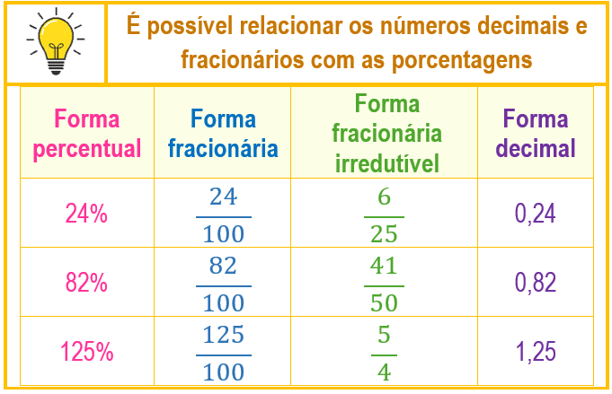
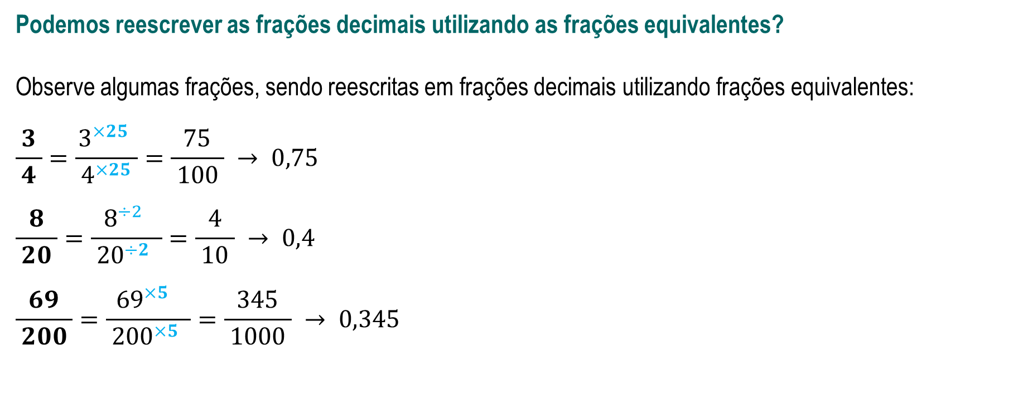
Podemos reescrever as frações decimais utilizando as frações equivalentes?
Observe algumas frações, sendo reescritas em frações decimais utilizando frações equivalentes:
$$\frac{3}{ 4 }=\frac{3^{×25} }{ 4^{×25} }=\frac{75}{ 100 } → 0,75$$
$$\frac{8}{ 20 }=\frac{8^{÷2} }{ {20}^{÷2} }=\frac{4}{ 10 } → 0,4$$
$$\frac{69}{ 200 }=\frac{{69}^{×5} }{ {200}^{×5} }=\frac{345}{ 1000 } → 0,345$$

Slide 21

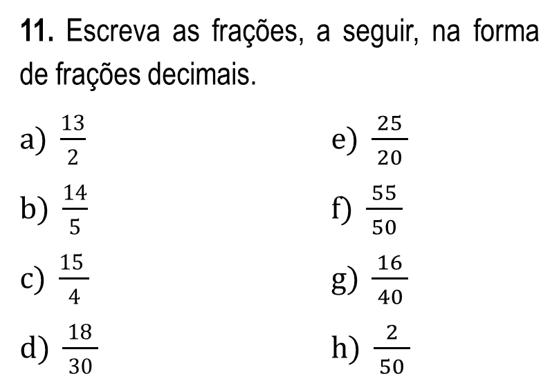
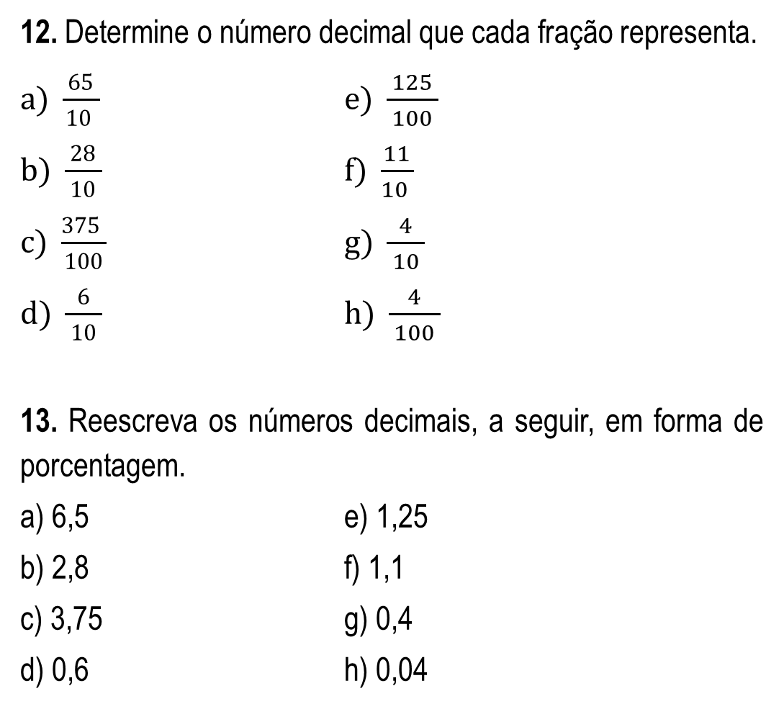
12. Determine o número decimal que cada fração representa.
$a) \frac{ 65 }{10 }$ $e) \frac{125}{ 100 }$
$b) \frac{28}{ 10 }$ $f) \frac{11}{10 }$
$c) \frac{375 }{100}$ $g) \frac{4}{ 10 }$
$d) \frac{6}{ 10 }$ $h) \frac{4}{ 100 }$
13. Reescreva os números decimais, a seguir, em forma de porcentagem.
a) 6,5 e) 1,25
b) 2,8 f) 1,1
c) 3,75 g) 0,4
d) 0,6 h) 0,04
11. Escreva as frações, a seguir, na forma de frações decimais.
$a) \frac{13}{ 2 }$ $e) \frac{25}{ 20 }$
$b) \frac{14}{ 5 }$ $f) \frac{55}{ 50 }$
$c) \frac{15 }{4}$ $g) \frac{16}{ 40 }$
$d) \frac{18}{ 30 }$ $h) \frac{2}{ 50 }$

Slide 22
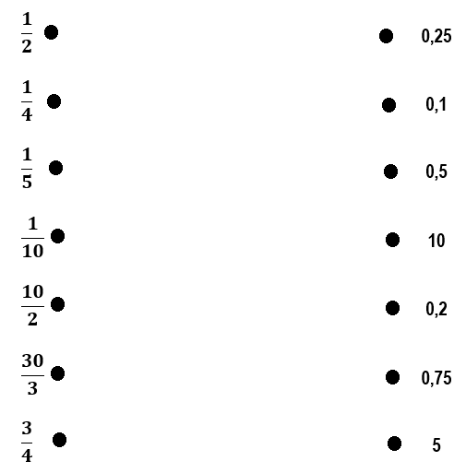
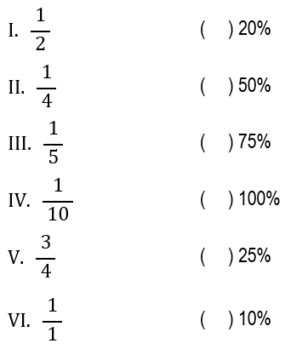
14. Associe as frações, listadas na coluna da esquerda, com suas respectivas representações decimais, listadas na coluna da direita.
15. Relacione os números decimais, listados na coluna da esquerda, com suas respectivas representações percentuais, listadas na coluna da direita.

Slide 23
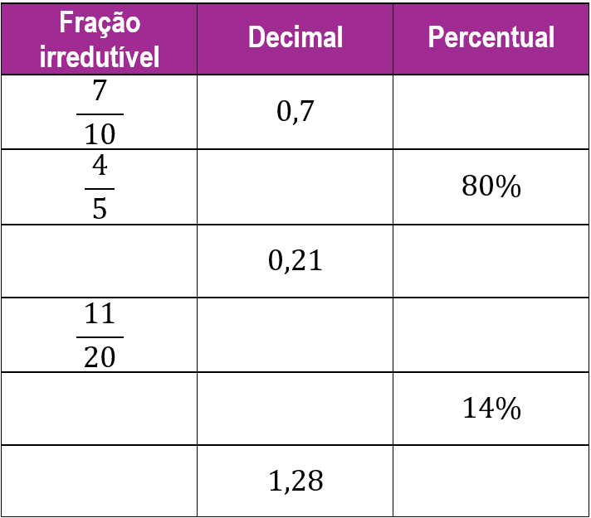
16. Complete o quadro a seguir.

Slide 24
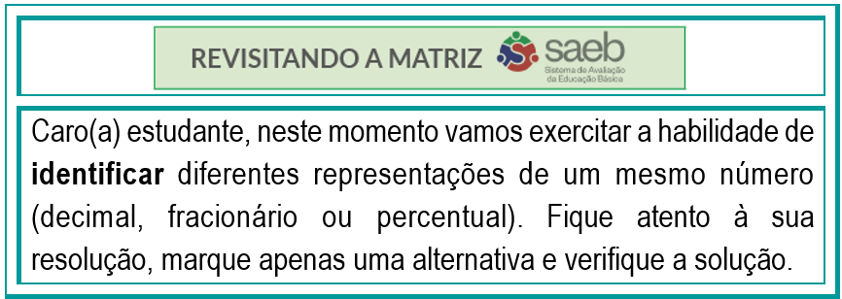
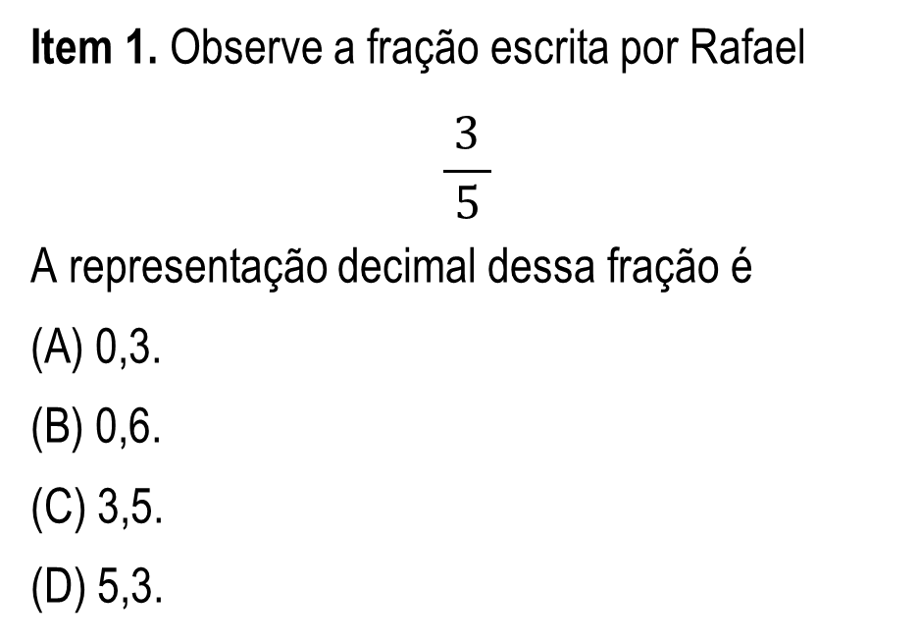
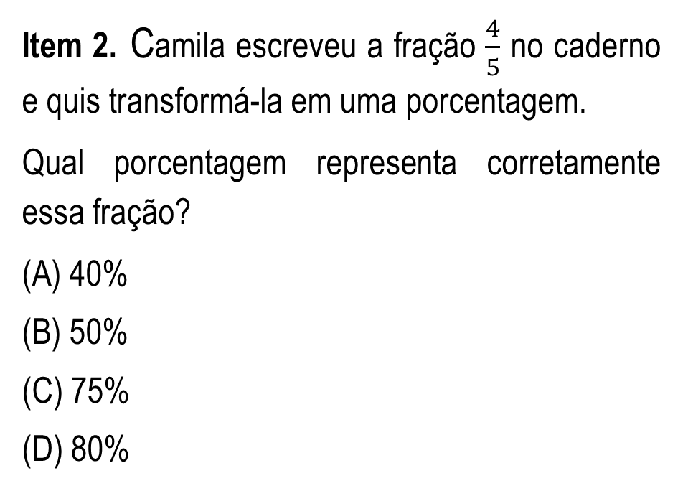
Item 2. Camila escreveu a fração $\frac{4}{5}$​ no caderno e quis transformá-la em uma porcentagem.
Qual porcentagem representa corretamente essa fração?
(A) 40%
(B) 50%
(C) 75%
(D) 80%
Item 1. Observe a fração escrita por Rafael
$$\frac{3}{ 5 }$$
A representação decimal dessa fração é
(A) 0,3.
(B) 0,6.
(C) 3,5.
(D) 5,3.

Slide 25

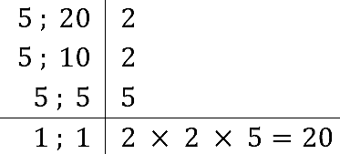
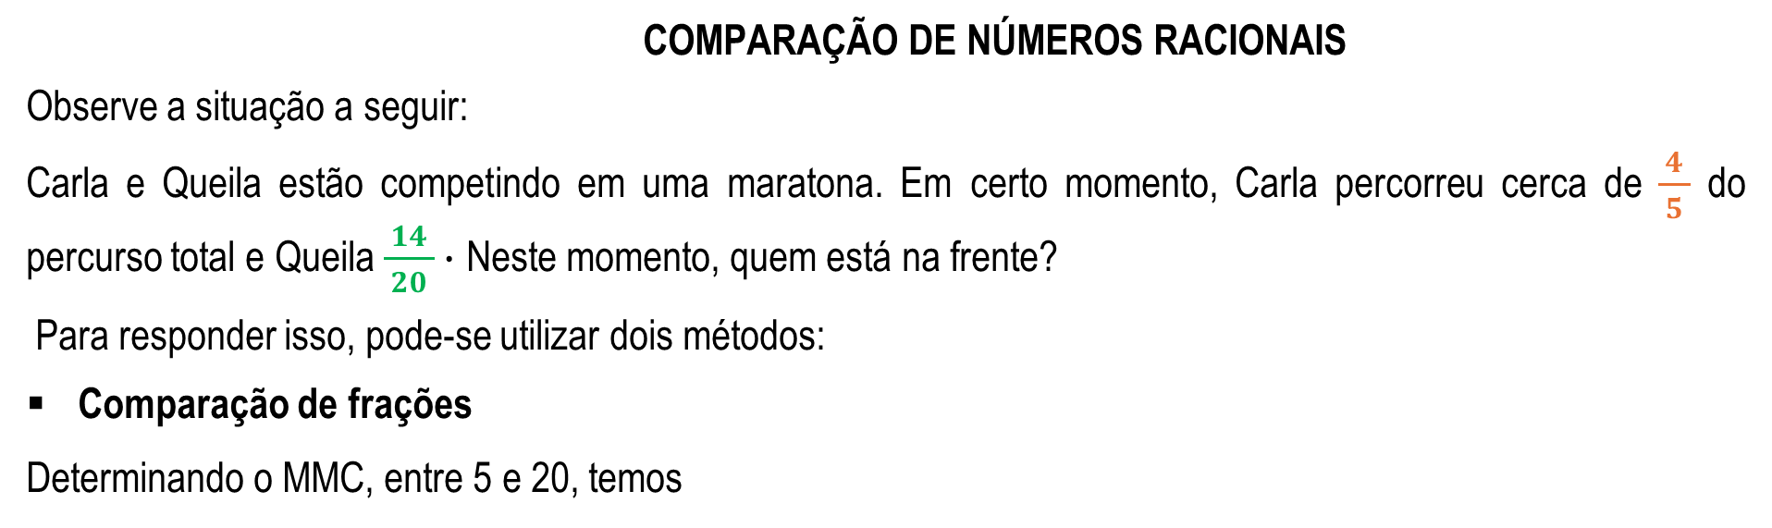
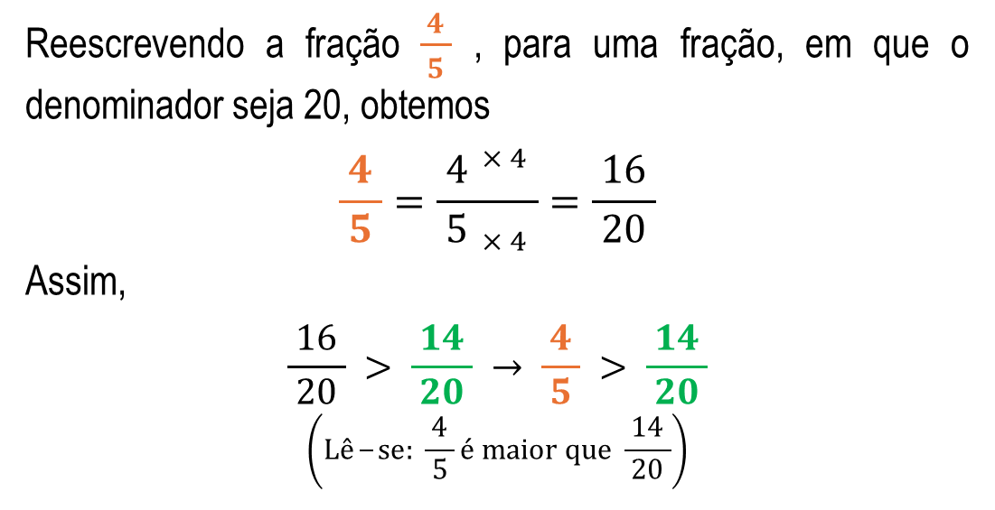
COMPARAÇÃO DE NÚMEROS RACIONAIS
Observe a situação a seguir:
Carla e Queila estão competindo em uma maratona. Em certo momento, Carla percorreu cerca de $\frac{4}{ 5 }$ do percurso total e Queila $\frac{14}{ 20 }∙$ Neste momento, quem está na frente?
Para responder isso, pode-se utilizar dois métodos:
Comparação de frações
Determinando o MMC, entre 5 e 20, temos
Reescrevendo a fração $\frac{4}{ 5 }$ , para uma fração, em que o denominador seja 20, obtemos
$$\frac{4}{ 5 }=\frac{4^{ × 4}}{ 5_{ × 4} }=\frac{16}{ 20 }$$
Assim,
$$\frac{16}{ 20 } > \frac{14}{ 20 } → \frac{4}{ 5 } > \frac{14}{ 20 }$$
$$\left(Lê\frac{ }{ }se: \frac{4}{ 5 }é maior que \frac{14}{ 20 }\right)$$

Slide 26
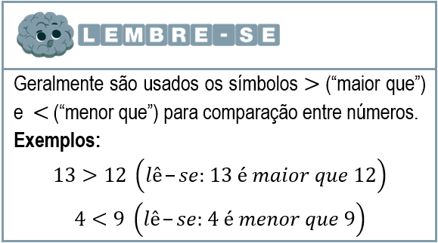

Comparação de números decimais
Determinando o quociente, entre o numerador e o denominador, de cada fração, obtemos
$$\frac{4}{ 5 }=4÷5=0,8 e \frac{14}{ 20 }=14÷20=0,7$$
Assim,
$$0,8 > 0,7→ \frac{4}{ 5 } > \frac{14}{ 20 }$$
Desta forma, é possível afirmar que Carla está na frente de Queila, neste momento.

Slide 27




17. Use os sinas comparação para preencher as lacunas a seguir.
18. Use os sinas comparação para preencher as lacunas a seguir.
19. Compare os pares de porcentagens usando os símbolos de comparação.

Slide 28

Item 1. Maria fez as seguintes afirmações:
1º – Cinquenta por cento é equivalente a cinco décimos;
2º – Quatro centésimos é maior que quarenta décimos;
3º – Dois quintos é menor que cinco décimos;
4º – O número decimal 0,6 é equivalente a três quintos.
Quais afirmações, feitas por Maria, estão corretas?
(A) 1º, 2º e 3º (C) 1º, 3º e 4º
(B) 1º, 2º e 4º (D) 2º, 3º e 4º

Slide 29






A RETA NUMÉRICA
Observe a reta numérica, entre 0 e 1, que foi dividida em 10 partes de mesma medida, ou seja, cada segmento representa $\frac{1}{10}∙$
O ponto P, em destaque, representa o número 0,4 pois está a quatro divisões da origem (zero).
Observe o que ocorre quando dividimos o intervalo entre 0 e 1 em 5 partes iguais.
Agora, observe a reta, entre os números 0 e 0,1, que foi dividida em 10 partes iguais, ou seja, cada segmento representa $\frac{1}{100}∙$
O ponto Q, em destaque, representa o número 0,06, pois está a seis divisões da origem (zero).
Além disso, é possível identificar, na reta numérica, os números decimais e as frações correspondentes a ele.

Slide 30


Exemplo: Observe a representação do número 0,25 e $\frac{1}{ 4 }$, na reta numérica.
O número 0,25 está entre o número 0,2 e 0,3 e à 5 divisões do número 0,2.
O número $\frac{1}{ 4 }$ pode ser localizado ao se dividir o intervalo entre 0 e 1 em 4 partes iguais. Assim, $\frac{1}{ 4 }$ está na primeira marcação da reta.
Note que ambos os números estão localizados à mesma distância de zero, pois são correspondentes.

Slide 31

ORDENAÇÃO DE NÚMEROS RACIONAIS
Para ordenar números decimais devemos comparar a parte inteira e a parte decimal e, assim, colocá-las em ordem crescente ou decrescente.
Exemplo: Para ordenar os números decimais $4,187; 3,644 e 4,18$, seguimos o passo a passo:
1. Comparar as partes inteiras dos números e colocá-las em ordem crescente ou decrescente.
Como $3<4 e 4=4$, então a ordem crescente é: $3; 4; 4$.
2. Quando se tem partes inteiras iguais, como o $4$, é necessário comparar os décimos e colocá-los em ordem.
Note que, $4,\underline{1}=4,\underline{1}$, então a ordem crescente é: $3,6; 4,1; 4,1$.
3. Compara-se os centésimos e depois coloca-os em ordem. Como $4,1\underline{8}=4,1\underline{8}$, então a ordem crescente é: $3,64 ; 4,18 ; 4,18$.
4. Como os centésimos também são iguais, será necessário comparar as outras casas decimais para averiguar qual número é maior. Reescrevendo $0,08$ como $0,080$, temos que $4,180<4,187$, então a ordem crescente é: $3,644; 4,180; 4,187$.

Slide 32






Dessa forma, comparando estes números e, organizando-os em ordem crescente, temos
$$3,644 < 4,18 < 4,187$$
Representando esses números na reta numérica, temos
Em situações similares, podemos ordenar e/ou comparar frações e suas representações na forma decimal.
Isso acontece, pois a reta numérica é um conjunto de infinitos pontos e entre dois números, decimais ou fracionários, existe sempre um outro número decimal ou fracionário.
Lembra do problema da Carla e Queila? Em certo momento de uma maratona, Carla percorreu cerca de $\frac{4}{ 5 }$ do percurso total e Queila $\frac{14}{ 20 }∙$ Observe na reta numérica a posição do quociente que representa cada uma das posições.

Slide 33



21. Observe a lista a seguir.
$$3,5 ; \frac{9}{ 4 } ;\frac{2}{ 5 } ; 1,2 ; \frac{ 35 }{7} ; 0,6 ; 0,1; 62\%$$
Ordene essa lista em ordem crescente.
22. As retas, a seguir, estão divididas em segmentos de mesma medida.
Em cada caso, identifique o número decimal correspondente ao ponto marcado.
20. Classifique cada sentença, a seguir, como verdadeira (V) ou falsa (F).
( ) O número 1,2 está entre os números 0 e 1.
( ) O número 4,6 está entre os números 4 e 5.
( ) O número 1,2 está entre os números 1 e 2.
( ) O número 3,9 é maior que 3,95.
( ) O número 1,05 é maior que 1,39.
( ) O número 1,5 é maior que 1,39.
( ) O número 6,13 é menor que 6,7.
( ) Na reta numérica, o número 7,8 está à esquerda do número 8,7.
( ) Na reta numérica, o número 9,3 está à direita do número 9,9.

Slide 34





23. Observe os números decimais
Na reta numérica represente cada lacuna (bolinha) com o número correspondente
24. Observe a situação:
O ponto representa $\frac{2}{ 5 }$ , pois existem cinco segmentos, de mesma medida, entre 0 e 1 e ele está localizado na segunda marcação.
Agora, identifique a fração correspondente ao ponto marcado, em cada caso.

Slide 35




Item 2. Observe a reta numérica dividida em partes iguais.
A, B e C representam, quais números racionais, respectivamente?
(A) $3,5 ; 4 e 5,5$
(B) $3 ; 4,5 e 5$
(C) $3 ; 4,5 e 6$
(D) $3,5 ; 4 e 6,5$
Item 1. Observe a reta numérica, a seguir, que foi dividida em segmentos de mesma medida.
Na reta estão faltando alguns números e foram destacados dois desses números.
Quais são os números destacados na imagem?
(A) 4,1 e 4,9 (C) 4,2 e 4,8
(B) 4,2 e 4,6 (D) 4,6 e 4,9

Slide 36


SITUAÇÕES ENVOLVENDO NÚMEROS RACIONAIS
Os números racionais estão presentes em situações, em que é necessário comparar, contabilizar ou calcular números representados na forma decimal ou fracionária. Apresentamos, algumas situações que envolvem números racionais.
Fração de Quantidade
É usada para determinar o “valor” que a fração representa de uma quantidade. É obtido ao multiplicar o numerador da fração pela quantidade apresentada e dividindo, este produto, pelo denominador desta fração.
Exemplo: Isabela fará uma viagem que custará R$ 4000,00 e conseguiu guardar $\frac{5}{ 8 }$ deste valor. Qual foi o valor, em reais, que ela conseguiu guardar?
Resolução: $\frac{5}{ 8 }$ de R$ 4000,00 equivalem a
$$\frac{5}{ 8 }×4000=\frac{5×4000}{8} = \frac{20 000}{8} →20 000÷8=2500$$
Assim, Isabela guardou R$ 2500,00 para sua viagem.

Slide 37

Porcentagem de Quantidade
É usada para determinar o valor correspondente à porcentagem de uma quantidade assim como a fração de quantidade, porém em relação ao percentual de um todo.
Exemplo: Felipe e Joaquim foram a um restaurante e a conta foi de R$ 230,00. Felipe pagará 55% deste valor. Qual será o valo pago por cada um?
Resolução:
$Felipe→ 55\%$ de R$ 230,00
$$55\%×230=\frac{55}{100}×230=\frac{55×230}{100}=\frac{12650}{100}=126,5$$
$Joaquim→ 45\%$ de R$ 230,00
$$45\%×230=\frac{45}{100}×230=\frac{45×230}{100}=\frac{10 350}{100}=103,5$$
Desta forma Felipe pagará R$ 126,50 e Joaquim R$ 103,50.

Slide 38

Razão
A razão é uma comparação entre duas grandezas que pode ser representada por uma fração.
Um exemplo disso é a densidade demográfica, que é expressa pela razão entre o número de habitantes e a extensão territorial em quilômetro quadrado (hab/km²).
Exemplo:
Segundo o IBGE 2022, Goiás é um estado brasileiro que possui uma extensão territorial de 340 242,860 (km²), e 7 056 495 de habitantes. Qual é a densidade demográfica deste estado?
Resolução: A densidade demográfica é a razão obtida pelo quociente entre e nº de habitantes e a extensão territorial. Determinando esta razão, temos
$$\frac{nº de habitantes }{extensão territorial}= \frac{ 7 056 495 }{340 242,860}≅20,74 hab/km²$$
Desta forma, a densidade demográfica do estado de Goiás é, aproximadamente, 20,74 habitantes por quilômetro quadrado.

Slide 39

1. Luna e Penélope estão competindo em uma corrida de rua, cujo percurso totaliza 20 km. Em certo momento, Luna percorreu cerca de $\frac{14}{ 20 }$ do percurso total e Penélope $\frac{4}{ 5 }∙$
Com essas informações, responda:
a) Escreva, na forma decimal, o percurso que cada uma delas percorreu.
b) Qual das duas está na frente?
c) Qual a distância de cada uma delas percorreu?
2. Uma rodovia com extensão de 60 quilômetros, está sendo reformada. Até agora, $\frac{2}{ 5 }$ dela foi finalizada.
Agora responda:
a) Quantos quilômetros da rodovia já foram reformados?
b) Quantos quilômetros da rodovia ainda faltam reformar?

Slide 40

Observe os dados do censo de 2022, de algumas cidades goianas, para responder às atividades 3 e 4:
Fonte: https://www.ibge.gov.br/cidades-e-estados/go.html
Acesso em: 01 de jul. 2025. (Adaptado)
3. A densidade demográfica é uma medida que expressa a relação entre a população de um determinado local e a área que essa população ocupa, geralmente calculada pela razão entre a quantidade habitantes a área territorial (km²). Desta forma, calcule a densidade demográfica de cada cidade goiana descrita.
4. Entre as cidades citadas no item anterior, qual possui maior densidade demográfica? E qual possui a menor densidade demográfica?

Slide 41

5. Uma pesquisa com 3000 goianos foi realizada para saber a preferência por frutas típicas do Cerrado. O resultado está descrito no quadro:
(Autor: Fonte fictícia)
Agora, responda:
a) Qual foi a fruta mais preferida, nesta pesquisa e quantos goianos escolheram esta fruta?
b) Qual foi a fruta menos preferida, nesta pesquisa e quantos goianos escolheram esta fruta?

Slide 42


Item 2. (CAED 2025 – Adaptada) Em determinado dia, Roberta fez o fechamento do caixa da cafeteria que trabalha e obteve um total de R$ 1200,00. Desse total, 60% representam a venda de cafés especiais.
Qual foi a quantia recebida com a venda de cafés especiais nesse dia?
(A) R$ 1160,00
(B) R$ 720,00
(C) R$ 480,00
(D) R$ 20,00
Item 1. (CAED 2025) Fernanda e Miguel visitaram 40 imóveis disponíveis para aluguel. Dos imóveis visitados por eles, $\frac{1}{ 8 }$ são apartamentos.
Dos imóveis visitados por Fernanda e Miguel, quantos são apartamentos?
(A) 4
(B) 5
(C) 32
(D) 35

Slide 43

OPERAÇÕES COM NÚMEROS DECIMAIS
Na soma e subtração de números decimais, deve-se operar cada algarismo da primeira parcela com seu respectivo correspondente na mesma casa decimal (valor posicional) da segunda parcela, ou seja, décimos são somados/subtraídos com décimos, centésimos com centésimos e milésimos com milésimos, caso necessário, complete com zeros as casas decimais que faltaram.
Exemplos:

Slide 44



Na multiplicação com números decimais, efetua-se a multiplicação entre os fatores e, no resultado, coloca-se a vírgula na casa decimal, que corresponde à soma da quantidade das casas decimais dos fatores.
Isso acontece, pois
$$3,82=\frac{382}{100} e 1,50=\frac{150}{100}$$
Assim,
$$3,82×1,50 =\frac{382}{100} × \frac{150}{100}=\frac{382×150}{100×100}=\frac{57 300}{10 000}=5,7300$$

Slide 45





8. Arme e efetue as seguintes subtrações.
9. Arme e efetue as seguintes multiplicações.
10. Arme e efetue as seguintes multiplicações.
6. Arme e efetue as adições a seguir.
7. Arme e efetue as adições a seguir.

Slide 46

Item 2. Um litro de leite custa R$ 3,74. Ferdinando comprou 2,5 litros desse leite.
Quanto ele gastou ao todo?
(A) R$ 6,24
(B) R$ 7,35
(C) R$ 8,35
(D) R$ 9,35
Item 1. Carlos tem uma conta bancária com saldo de R$ 123,45. Ele fez um depósito de R$ 56,78 e depois uma retirada de R$ 87,65.
Qual é o novo saldo, em reais, da conta de Carlos?
(A) 92,58
(B) 92,48
(C) 91,58
(D) 91,48

Slide 47



OPERAÇÕES COM NÚMEROS DECIMAIS
Na divisão com números decimais, podemos realizar os seguintes passos:
1) Verificar e igualar o número de casas decimais: se necessário, adicione zeros ao número com menos casas decimais para que ambos tenham o mesmo número de casas decimais após a vírgula;
2) Multiplicar o dividendo e o divisor pela mesma potência de 10 (10, 100, 1000, ...), de acordo com o número de casas decimais;
3) Realize a divisão com os números obtidos, encontrando assim o resultado (quociente).
Exemplo 1: Divisão entre dois números decimais

Slide 48




Exemplo 2: Divisão entre um número decimal e um natural
Exemplo 3: Divisão entre um número natural e um decimal

Slide 49


Na potenciação com números decimais, multiplica-se a base por ela mesma de acordo com o expoente. A base indica o fator que se repete e o expoente o número de fatores.
É importante lembrar que, a quantidade de casas decimais da potência (resultado) é igual ao produto do número de casas decimais da base pelo expoente.
Exemplo:
$${\left(0,4\right)}^{3}=\left(0,4\right)·\left(0,4\right)·\left(0,4\right)=0,064$$
As potenciações podem ser expressas e calculadas na forma fracionária, observe
$${(0,4)}^{3}={\left(\frac{4}{10}\right)}^{3}=\left(\frac{4}{10}\right)∙\left(\frac{4}{10}\right)∙\left(\frac{4}{10}\right)=\frac{64}{1000}=0,064$$

Slide 50

11. Resolva as seguintes situações, interpretando, quando possível, o seu significado.
a) Quanto é $4,8÷0,64$?
b) Uma garrafa de 3,5 litros foi dividida igualmente em 5 recipientes. Qual o capacidade de cada recipiente?
c) Um pacote de 7,2 kg de arroz será dividido igualmente entre 8 pacotes menores. Quantos kg cabe em cada pacote menor?
d) Divida $9,3÷0,3$.
e) Um tanque contém 12,5 litros de água. Se for usado 2,5 litros por dia, em quantos dias a água irá acabar?
f) Um fio de 6,75 m será cortado em pedaços de 0,25 m. Quantos pedaços serão obtidos?
12. Ana comprou 2,4 kg de morangos e decidiu dividir igualmente entre 4 potes. Quantos quilos de morango ficarão em cada pote?

Slide 51

13. Um frasco de remédio contém 72 mL de solução. A prescrição médica é de uma dose de 1,8 mL duas vezes ao dia. Em quanto tempo, tomando doses completas, o frasco será esvaziado?
14. Resolva as seguintes situações.
a) Calcule ${0,1}^{2}.$
b) Qual é o resultado de ${0,5}^{3}$?
c) Calcule ${(1,2)}^{2}.$
d) Qual é o resultado de ${4,3}^{2}$?
e) Calcule ${\left(3,25\right)}^{2}.$
15. Em um experimento científico, uma bactéria se multiplica de forma acelerada (exponencial). Se o tamanho inicial é 0,5 mm e ela dobra a cada hora, qual será o tamanho após 3 horas?

Slide 52

Item 2. Ana deseja servir copos de refrigerante, contendo 250 mililitros, a cada convidado de sua festa. A garrafa de refrigerante contém 2,50 litros.
Quantos copos ela encherá completamente usando toda capacidade da garrafa?
(A) 5 (C) 15
(B) 10 (D) 20
Item 3. Uma célula com tamanho de 1,25 nanômetro, triplica de tamanho a cada 6 horas.
Qual será o tamanho dessa célula, em nanômetro, após um dia?
(A) 7,5 (C) 81
(B) 15 (D) 101,25
Item 1. Kaio tem 3,6 metros de tecido e quer cortá-lo em pedaços iguais com 0,4 metro cada.
Quantos pedaços de tecido ele conseguirá cortar?
(A) 6
(B) 8
(C) 9
(D) 10

Slide 53


NOTAÇÃO CIENTIFICA
A notação científica é uma forma representar números muito grandes ou muito pequenos, de modo que sua aplicação facilite a visualização do valor de um número.
Exemplo:
Imagine ter que escrever o número de habitantes do planeta Terra: 8 000 000 000 (oito bilhões).
É um número enorme, fica até difícil de ler e escrever...
Com notação científica, podemos escrever de forma mais curta e organizada, utilizando a potência de base 10:
$$8×{10}^{9}$$
Fonte: https://olhardigital.com.br/2024/08/12/ciencia-e-espaco/cia-revela-os-paises-que-mais-crescem-no-mundo/ Acesso em 18 de jul. 2025

Slide 54




Para números muito grandes, devemos lembrar que
Como funciona a notação cientifica?
A notação científica sempre usa essa forma:
$$a×{10}^{n}$$
Em que,
$a=$deve ser um número maior ou igual a 1 e menor que 10.
$n=$é um número que indica a ordem de grandeza (unidade, dezena, centena, unidade de milhar, ...).
${10}^{n}=$ é a potência de base 10 que indica a multiplicação ou divisão por 1, 10, 100, 1000, …
Observe alguns exemplos:
$5000$
Repare que
$$5000→5×1000→ 5×1000→5×{10}^{3}$$
Aqui, 5 é o número entre 1 e 10, e 10³ representa o fator pelo qual ele deve ser multiplicado para formar 5000.

Slide 55

$45 600$
Vamos reescrever 45 600 em função de potências de 10.
Repare que $45 600=45 000+600$, então transformaremos por partes.
$$45 000→45×1000=45×10^{3}$$
Mas, o número que acompanha a potência de base 10 não pode ser maior que 10, logo, temos que reescrever o 45 000 em função de uma potência de base 10 maior que 1000. Então, faremos por 10 000.
$$\frac{45 000}{10 000}=4,5→45 000=4,5×10^{4}$$
A potência será ${10}^{4}$, pois o 45 foi dividido por 10 000.
Em relação ao 600, também devemos expressá-lo como uma razão de denominador 10 000:
$$\frac{600}{10 000}=0,06→600=0,06×{10}^{4}$$
Assim, somando as partes encontradas, temos
$$45 600=\left(4,5+0,06\right)×{10}^{4}$$
$$45 600=4,56×{10}^{4}$$

Slide 56

$3 200 000$
Vamos reescrever 3 200 000 em função de potências de 10.
Repare que $3 200 000=3 000 000 + 200 000$, então transformaremos por partes:
$$3 000 000→3×1 000 000 =3×{10}^{6}$$
Em relação ao 200 000, também devemos expressá-lo como uma razão de denominador 1 000 000:
$$\frac{200 000}{1 000 000}=0,2→200 000=0,2×{10}^{6}$$
Assim, somando as partes encontradas, temos
$$3 200 000=\left(3+0,2\right)×{10}^{6}$$
$$3 200 000=3,2×{10}^{6}$$

Slide 57


E se os números forem muito pequenos?
Neste caso, temos uma divisão por potências de base 10, ou seja:
Exemplos:
$0,4$
Este número pode ser representado como
$$\frac{4}{10}→\frac{4}{{10}^{1}} = 4×\frac{1}{{10}^{1}}$$
$0,006$
Este número pode ser representado como
$$\frac{6}{1000}→\frac{6}{{10}^{3}}=6×\frac{1}{{10}^{3}}$$
$0,0005$
Este número pode ser representado como
$$\frac{5}{10 000}→\frac{5}{{10}^{4}}=5×\frac{1}{{10}^{4}}$$

Slide 58
16. Escreva em notação cientifica os números a seguir.
a) 200
b) 9000
c) 42 000
d) 3 500 000
17. Escreva em notação cientifica os números a seguir.
a) 0,9
b) 0,08
c) 0,007
d) 0,000005

Slide 59
18. A Terra está a cerca de 150 000 000 km do Sol, e Marte está a aproximadamente 228 000 000 km do Sol. Como esses números são muito grandes, os cientistas usam uma forma mais prática de escrevê-los, utilizando potências de base 10. Essa forma é chamada de notação científica.
Sabendo disso, responda:
a) Qual a distância em quilômetros, entre a Terra e o Sol, em notação científica?
b) Qual a distância em quilômetros, entre a Marte e o Sol, em notação científica?
19. Um mosquito da dengue mede aproximadamente 0,005 metros de comprimento, já a espessura média um fio de cabelo humano, mede aproximadamente 0,0001 m. Essas medidas são muito pequenas e, para facilitar a escrita, podemos representá-lo em notação científica.
Responda:
a) Escreva o tamanho, em metros, do mosquito da dengue, na forma de notação científica.
b) Escreva o tamanho, em metros, da espessura do fio de cabelo, na forma de notação científica.
b) Comparando as medidas apresentadas, qual é a maior?

Slide 60


Item 1. O peso de um grão de areia é aproximadamente $0,000 005$ gramas.
Qual é a representação correta, desse número, em notação científica?

Slide 61



PORCENTAGEM
A origem da palavra porcentagem provém do latim "per centum", que significa "por cento", ou seja, ela é uma razão, com denominador fixo em 100, também conhecida como taxa percentual. Imagine uma fração onde o denominador sempre será 100, dividindo o numerador em partes iguais. Para representarmos essa fração especial, utilizamos o numerador seguido do símbolo $\%$.
Por exemplo, a fração $\frac{20}{ 100 }$ se torna $20\%.$

Slide 62

Mas, a porcentagem não se limita a essa forma. Ela também pode se apresentar como uma fração ou até mesmo como um número decimal.
Por exemplo, sabendo que 20% dos estudantes, de uma escola, não gostam de filmes de terror, estamos descobrindo que a cada 100 estudantes, 20 deles preferem evitar sustos.
Mas atenção: as porcentagens podem ser traiçoeiras! É fundamental ter um olhar atento para interpretá-las corretamente.

Slide 63



Porcentagem representada na forma fracionária
A palavra fração vem do latim “fractione” e significa dividir. De uma forma mais simples, pode-se dizer que a fração é uma representação de “partes” de um “todo” que foi dividido.
A porcentagem é um caso particular de fração, pois representa uma quantidade de partes de um todo composto por 100 partes. Assim,

Slide 64

Fração representada na forma percentual
Para representarmos uma fração, com denominador igual a 100, na forma de porcentagem, substituímos o denominador 100 pelo símbolo %.
Porém, para representarmos uma fração, com denominador diferente de 100, na forma de porcentagem, podemos proceder de duas formas.

Slide 65

Exemplo: Escrever $\frac{3}{ 4 }$ na forma percentual.
Resolução:
1ª Forma: escrever uma fração centesimal equivalente a $\frac{ 3 }{4}$ e representá-la na forma percentual.
$$\frac{ 3 }{4} → \frac{ 3^{ ×25} }{4_{ ×25}}=\frac{75}{100}=75\%$$
2ª Forma: representar $\frac{3}{ 4 }$ na forma decimal, dividindo o numerador pelo denominador.
$$\frac{3}{ 4 } = 3÷4 = 0,75$$
E, depois, multiplicar, o resultado obtido, pela fração $\frac{ 100 }{100}$ para então representar a forma percentual.
$$0,75∙\frac{100}{ 100 }= \frac{0,75∙100}{100}=\frac{75}{100}=75\%$$

Slide 66




Porcentagem representada na forma decimal
Para representarmos um número percentual, na forma decimal, dividimos esse número por 100 ou o representamos em sua forma fracionária, simplificamos, se possível, e, por fim, dividimos o numerador pelo denominador.
Por exemplo, para representarmos $20\%$ em sua forma decimal, devemos
ou
Assim, 20% pode ser represento por 0,2.
I) dividir $20 por 100$.
II) escrever este número na forma de fração e simplificá-la, se possível, para só então efetuar a divisão do numerador pelo denominador.

Slide 67



Número decimal representado na forma percentual
Multiplicamos e dividimos o número decimal por 100, onde o divisor 100 é substituído pelo símbolo %.
Exemplo:
Representar o número $2,23$ na forma percentual.
$$2,23∙\frac{100}{ 100 }=\frac{2,23∙100}{100}=\frac{ 223 }{100}=223\%$$

Slide 68


Exemplo: Roberta trabalha vendendo chocolates que ela mesma produz. Observe a fôrma que ela despejou o chocolate derretido para resfriá-lo.
Responda:
a) Qual fração representa a quantidade de chocolate, colorida, contida na fôrma?
b) Qual porcentagem representa a fração obtida no item a)?
Resolução:
a) Observe que foram preenchidos 40 quadradinhos do total de 100, logo $\frac{40}{100}$ .
b) Neste caso, como o denominador da fação $\frac{40}{100}$ é igual a 100, basta substituirmos esse denominador pelo símbolo %. Logo, 40%.

Slide 69


3. Complete adequadamente o quadro, a seguir, com as diferentes representações de um número racional.
1. Observe a fração $\frac{32}{128}∙$
a) Essa fração corresponde a qual número decimal?
b) Qual é a porcentagem que corresponde a essa fração?
2. Obtenha frações equivalentes e irredutíveis para cada uma das frações, a seguir, e as expresse na forma percentual.
$$a) \frac{12}{ 20 }$$
$$b) \frac{20}{ 50 }$$

Slide 70


Item 2. Observe a fração a seguir
$$\frac{28}{ 40 }$$
A porcentagem que representa essa fração é
(A) 28%
(B) 40%
(C) 68%
(D) 70%
Item 1. João comprou uma bicicleta no valor de R$ 1200,00. No momento da compra, conseguiu um desconto de 25%.
Qual o número decimal representa o desconto que João ganhou?
(A) 0,025
(B) 0,25
(C) 2,50
(D) 25,0

Slide 71


FENÔMENOS OU EXPERIMENTOS ALEATÓRIOS
Observe a situação:
Karla e Otávio são irmãos e estão discutindo quem se sentará no banco da frente com o pai. Para decidir qual dos dois filhos ocupará esse lugar, o pai deles jogou uma moeda para cima e disse:
“Se der cara, a Karla irá na frente, se der coroa,
Otávio ocupará esse lugar”.
E aí, qual dos dois irmãos tem mais chance de ocupar o tão disputado lugar?
Para verificar quem tem mais chances de ganhar, precisamos entender alguns conceitos importantes.

Slide 72

1º – Experimento Aleatório
É uma ação cujo resultado não pode ser previsto com certeza, mesmo que todas as possibilidades sejam conhecidas.
Alguns exemplos de experimentos aleatórios são:
Mesmo quando os resultados são imprevisíveis se repetimos os processos várias vezes, podemos identificar a chance de cada resultado possível em fenômenos aleatórios.
Para isso, precisamos saber qual é o conjunto de todos os possíveis resultados de um experimento aleatório, ou seja, precisamos saber o que é espaço amostral e evento.

Slide 73

2º – Espaço Amostral (S)
Conjunto de todos os resultados possíveis de um experimento aleatório. Representado pela letra S ou por chaves $\{ \}.$
Exemplo 1:
Experimento: jogar uma moeda
Espaço amostral: $S=\left\{cara,coroa\right\}$
Exemplo 2:
Experimento: lançar um dado de seis faces.
Espaço amostral: $S=\left\{face1, face2, face3, face4, face5, face6\right\}$

Slide 74


3º – Evento
É uma parte do espaço amostral, ou seja, é o resultado ou conjunto de resultados que nos interessa observar.
Exemplo 1:
No lançamento de uma moeda o evento “sair coroa” é:
$$E=\left\{coroa\right\}$$
Exemplo 2: No lançamento de um dado, o evento “sair um número par” é:
$$E=\left\{face 2 , face 4 , face 6\right\}$$
Desta forma, já conseguimos identificar qual dos dois irmãos tem mais chance de ocupar o lugar na frente do carro.
Observe:
Experimento: jogar uma moeda
Espaço amostral: $S=\left\{cara ,coroa\right\}$
Evento “sair coroa”: $E=\left\{coroa\right\}$
Assim, temos uma possibilidade (evento) de duas (espaço amostral), ou seja, $1 de 2$.
Portanto, ambos tem a mesma chance de se sentar no banco da frente do carro.
Mas se quiséssemos descobrir qual a chance de sair uma face par ao lançar um dado? Para isso, precisamos calcular probabilidades!

Slide 75


PROBABILIDADE
Probabilidade é a medida da possibilidade de um resultado específico dentro de um conjunto de resultados possíveis.
Quando identificamos o espaço amostral e o evento, podemos encontrar a probabilidade daquele evento ocorrer em relação ao espaço amostral.
Observe o caso do lançamento de um dado de seis faces:
Desta forma, temos:
Experimento: jogar um dado de seis faces.
Espaço amostral:
$$S=\left\{face1, face2, face3, face4, face5, face6\right\}$$
Evento “sair face par”:
$$E=\left\{ face2, face4, face6\right\}$$
Assim, temos três possibilidades (evento) de seis (espaço amostral), ou seja, $3 de 6$.

Slide 76


Matematicamente, podemos expressar essas possibilidades (P) em forma de uma razão (fração). Observe
$$P=\frac{nº de elementos do evento}{nº de elementos do espaço amostral}$$
Para o experimento do lançamento de um dado e o evento “sair face par”, temos:
$$P=\frac{3}{ 6 }$$
Como a probabilidade é de três para seis, e é representada em forma de fração, podemos representá-la como
Ou seja, a probabilidade de sair uma face par, ao lançar um dado é de 50%.

Slide 77
5. Um dado comum, com 6 faces numeradas de 1 a 6, será lançado.
a) Qual é o experimento aleatório?
b) Qual é o espaço amostral?
c) Escreva dois exemplos de eventos possíveis.
d) O número 7 faz parte do espaço amostral? Justifique.
6. Em uma urna há cinco cartões com as letras: A, E, I, O e U. Um cartão será sorteado.
a) Qual é o espaço amostral?
b) Qual é o evento: “sair uma vogal”?
c) O evento “sair uma consoante” faz parte do espaço amostral? Por quê?

Slide 78
7. Em uma caixa há 3 bolas vermelhas, 2 bolas verdes e 1 bola azul. Uma bola será retirada ao acaso.
a) Qual é o experimento?
b) Liste o espaço amostral com as cores possíveis.
c) Qual seria um exemplo de evento?
d) O que não pode acontecer nesse experimento?
8. Uma roleta está dividida igualmente em 4 partes, com as cores: vermelho, azul, amarelo e verde. De acordo com essa situação, responda:
a) Qual é o espaço amostral?
b) Qual seria um exemplo de evento com apenas um elemento?
c) Dê um exemplo de evento com dois elementos.
d) Dê um exemplo de evento impossível.

Slide 79

9. Em uma urna há 4 fichas com os números 1, 2, 3 e 4. Uma ficha será sorteada ao acaso.
a) Liste o espaço amostral.
b) Qual é a probabilidade de sair um número ímpar?
c) E a probabilidade de sair o número 2?
10. Em uma urna há 5 bolas da cor amarelas, 7 vermelhas e 8 laranjas. Calcule a probabilidade de retirarmos aleatoriamente uma bola da cor:
a) amarela.
b) vermelha.
c) laranja.
11. Cátia fez uma pesquisa com a turma do 6º ano e organizou os dados obtidos em uma tabela.
De acordo com a tabela, qual é a probabilidade de Cátia sortear uma pessoa dessa turma e ela usar óculos?

Slide 80



Item 2. Joao colocou uma bolinha embaixo de um destes três copos.
Qual é a probabilidade, ao escolher aleatoriamente um deles, de acertar em qual copo está a bolinha?
Item 1. Ronaldo comprou 6 números de uma rifa, de um total de 120 números, ao todo.
Qual é a chance de Ronaldo ganhar a rifa?
(A) 5%
(B) 10%
(C) 15%
(D) 20%

Slide 81

EXPERIMENTOS SUCESSIVOS
Observe a situação a seguir:
Para saber essa probabilidade, temos que identificar qual é o espaço amostral, o evento e, agora, os casos favoráveis a este evento!
Veja só, ela sorteia, olha o número e devolve o cartão para a caixa antes de sortear de novo.
Isso quer dizer que, todos os números continuam tendo chance de aparecer em cada sorteio, porque a caixa sempre volta a ter os 10 cartões dentro.

Slide 82



Agora, vamos pensar no seguinte:
Qual é a probabilidade de a Julia tirar um número maior que 8 em um sorteio só?
Os números maiores que 8 são o 9 e o 10, então temos 2 números favoráveis entre os 10 possíveis.
Dessa forma, a possibilidade de isso acontecer é:
$$\frac{2}{10} ou \frac{1}{ 5 }$$
Identificando os conceitos temos:
Experimento aleatório: sortear um cartão;
Espaço amostral:
$$S=\left\{1; 2; 3; 4; 5; 6; 7; 8; 9; 10\right\};$$
Evento: tirar número maior que 8: $E=\left\{9; 10\right\}$;
Número de casos favoráveis: $2$;
Total de casos possíveis: $10$;
Probabilidade de um sorteio: $\frac{2}{ 10 }∙$
Podemos representar essa possibilidade como:
Portanto, a probabilidade de Júlia tirar um número maior que 8 em um sorteio é de 20%.

Slide 83
12. Ana tem uma mochila com 5 balas: 2 de morango, 2 de uva e 1 de limão. Ela tira uma bala sem olhar.
a) Qual o espaço amostral com os sabores possíveis?
b) Qual a probabilidade de ela tirar uma bala de uva?
c) Escreva essa probabilidade em forma fracionária, decimal e percentual.
13. Uma roleta está dividida igualmente em 8 partes. Sendo que, 3 partes são vermelhas, 2 são verdes, 2 azuis e 1 amarela. Calcule a probabilidade de a roleta parar em uma cor:
a) verde.
b) azul ou amarela.

Slide 84

14. Uma caixa tem 10 fichas numeradas de 1 a 10. Marilia vai sortear uma ficha por vez, 10 vezes seguidas, sempre devolvendo a ficha depois de cada sorteio.
Qual é a probabilidade de sair um número menor que 4 em um sorteio?
Item 1. Em uma sacola há 10 bolinhas numeradas de 1 a 10. Uma bolinha será retirada ao acaso.
Qual é a probabilidade de sair um número par?
(A) 20%
(B) 40%
(C) 50%
(D) 60%

Slide 85


